Slide 1
Uppdaterad 240417

Slide 2
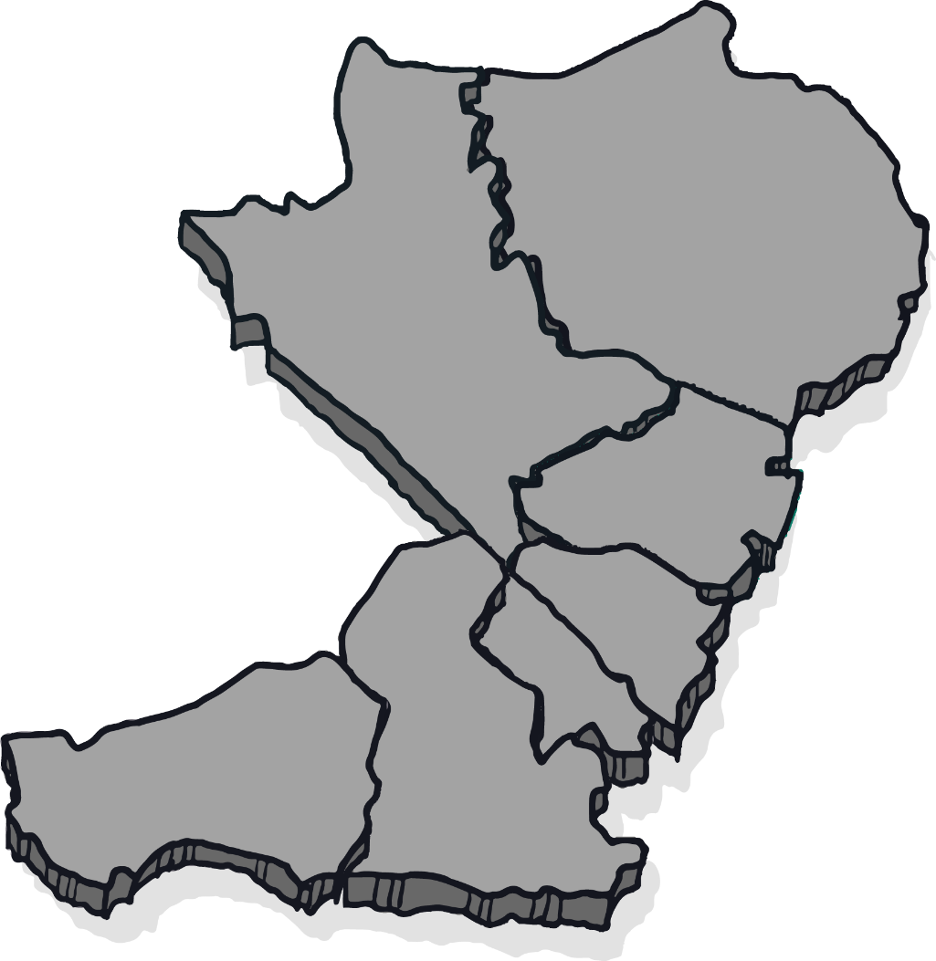
Investeringar i Västernorrland
Befintliga företags gröna investeringar
Nya gröna investeringar
Övriga investeringar
ÖRNSKÖLDSVIK
Metsä Board Husum, 3 + 4-4,5 miljarder
SEKAB, 100 miljoner
Örnsköldsviks Hamn, 261 miljoner
RISE Processum, 350 miljoner
Liquid Wind, 1,5 miljarder
Ciniz Fertilizer, 550 miljoner
BAE Systems, 1,5 miljarder
KRAMFORS
Mondi Dynäs , Projekt Aurora
SCA Bollstasågen, 750 miljoner
E.On, 58 miljoner
HÄRNÖSAND
Nytt riksarkiv, 800 miljoner (statlig inv.)
Hernö Gin Hotel, 240 miljoner
Edmolift, 70 miljoner
Huttopia naturcamping, 60-80 miljoner
Ångermanlands Tingsrätt (statlig inv.), 300-400 miljoner
Logosol, 100 miljoner
TIMRÅ
SCA Östrand Bioraff, 4 miljarder
Torsboda PTL anodfabrik, 13 miljarder + RND, 500 miljoner
SOLLEFTEÅ
Uniper Skyfuel H2
Vindkraft < 1 miljard
Försvarsverksamhet (statlig inv.) < i miljard
Hotell, Junsele 250 miljoner
Vattenkraft < 1 miljard
Energidistribution < 2 miljarder
SUNDSVALL
SCA Ortviken, 1,45 miljarder
Sundsvalls logistikpark, 800 miljoner
SCA Hamn, 400 miljoner
Skyborn Renewables
Liquid Wind, 7 miljarder
ÅNGE
Permascand (Altor PC), 500 miljoner
Res Renewable Norden, 40 miljarder
Nytt fängelse Viskan, 600 miljoner (statlig inv.)
RES Renewable (vindkraft) 1,5 miljarder
RWE (vindkraft) 1,2 miljarder
BigAkwa 150 miljoner
ÖRNSKÖLDSVIK
SOLLEFTEÅ
KRAMFORS
HÄRNÖSAND
TIMRÅ
SUNDSVALL
ÅNGE
Uppdaterad 240301
Notes:
När det gäller investeringar i havsbaserad vindkraft har Skyborn Renewables planer längs Medelpads-Hälsingekusten. Det har visat sig att de siffror som man gått ut med i media handlar om summan man bedömer kommer investeras för flera projekt. Tills vidare kan Skyborn vara en exemplifiering av att vindkraftsutbyggnad planeras både på land och vatten: men att vi avvaktar att fastställa investeringskostnaderna till dess att man kommit längre i tillståndsprövning för viss exploateringsgrad. Då kommer vi kunna kommunicera ex vis att tillståndet medger x antal verk med upp till y effekt. Tillståndsprocesserna som pågår i länet tar lång tid, är mycket omfattande och kan komma att förändras under processens gång.
För elförsörjning – och framför allt vindkraft – bättre att prata om att investeringsviljan är stor, både i merparten av kommunerna och hos privata aktörer.
Kramfors har också noterat ex vis RPC vindkraftsbyggen i fyra områden
Dockstavarvet investerar
High Coast whisky investeringar i flera omgångar

Slide 3
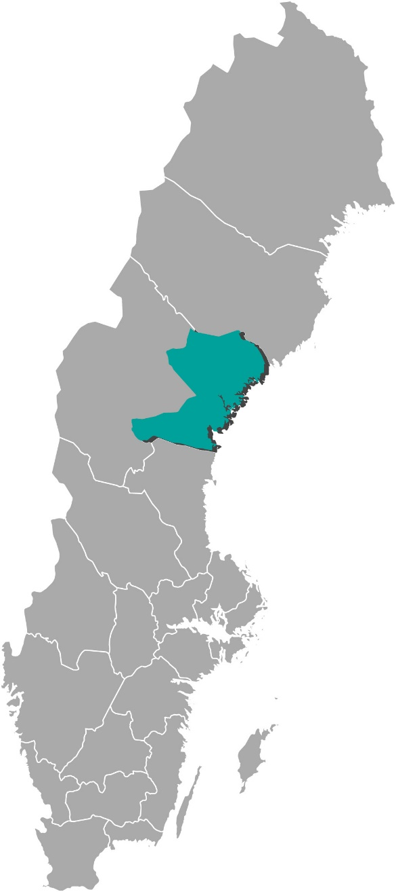
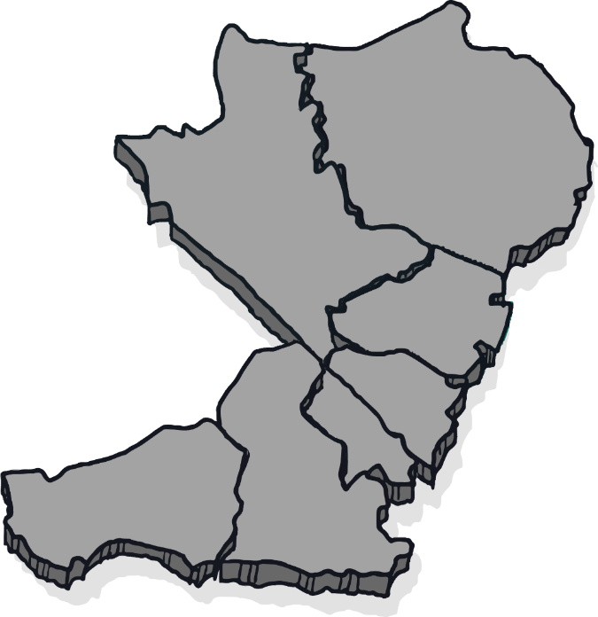
ÖRNSKÖLDSVIK
SOLLEFTEÅ
KRAMFORS
HÄRNÖSAND
TIMRÅ
ÅNGE
SUNDSVALL
100-120 miljarder beräknas investeras i Västernorrland fram till 2030. Ytterligare 100 miljarder kan komma att investeras i vindkraft och eldistribution.
Investeringarna beräknas kunna leda till minst 7 500 nya arbetstillfällen.
Med tillkommande arbetstillfällen skulle det handla om minst 15 000 nya arbetstillfällen – och att uppemot
40 000 personer kan komma att flytta in till Västernorrland.
Notes:
På förvaltningen RU har vi haft ett uppdrag att försöka sammanställa de uppgifter som finns ute i näringslivet, hos kommunerna m fl aktörer för att kunna ge en rättvisande bild och också säkerställa att de uppgifter vi delar vidare stämmer med den information exempelvis kommunerna ger. Många siffror bygger på antaganden, andra är fortfarande under sekretess – men vi ska successivt bredda och stärka bilden av den investeringsvilja som finns inom länet.
Det är inte helt lätt att synliggöra en rättvisande bild av de pågående projekteringarna över nya etableringar. Fortfarande är vissa siffror osäkra och andra under sekretess, men tillsammans med kommunerna försöker vi bredda och stärka bilden av den investeringsvilja som finns i länet inom både privat och offentlig/statlig verksamhet. Underlaget kommer att aktualiseras successivt.
En jämförelse: ett arbetstillfälle i Ånge kommun motsvarar x 10 i Sundsvall och x 100 i ett Stockholmsperspektiv. I en nationell jämförelse skulle alltså 7 500 nya arbetstillfällen i Västernorrlands län motsvara uppemot 75 000 arbetstillfällen i Stockholm.
Man brukar beräkna att varje nytt arbetstillfälle kan multipliceras med 1,7-3 (4) för att ge en rättvisande bild av tillkommande arbetstillfällen. Vi har valt att beräkna tillkommande arbetstillfällen x 2.
Med ett genomsnittshushåll (som beräknas till 2,7 personer per hushåll) skulle de aviserade och påbörjade investeringarna och etableringarna i Västernorrlands län kunna innebära en inflyttning om minst 40 000 personer.

